Slide 1
Journal 4-Belgium
Lauryn Ferrette

Slide 2
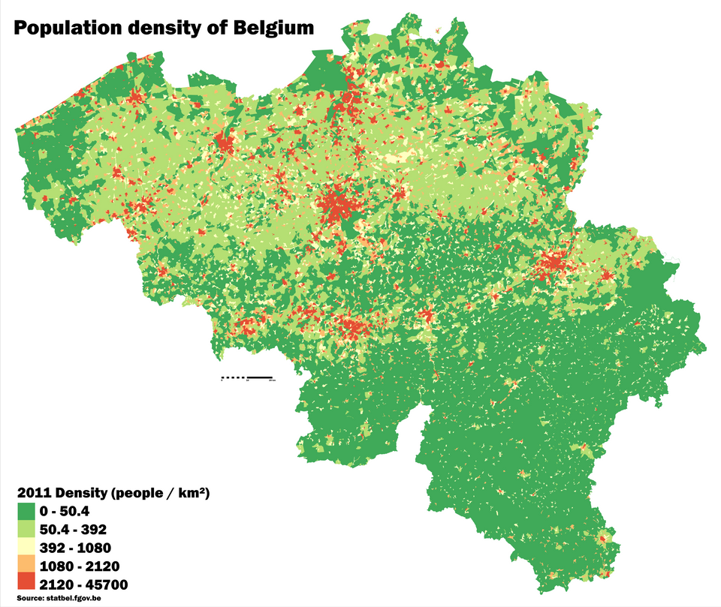
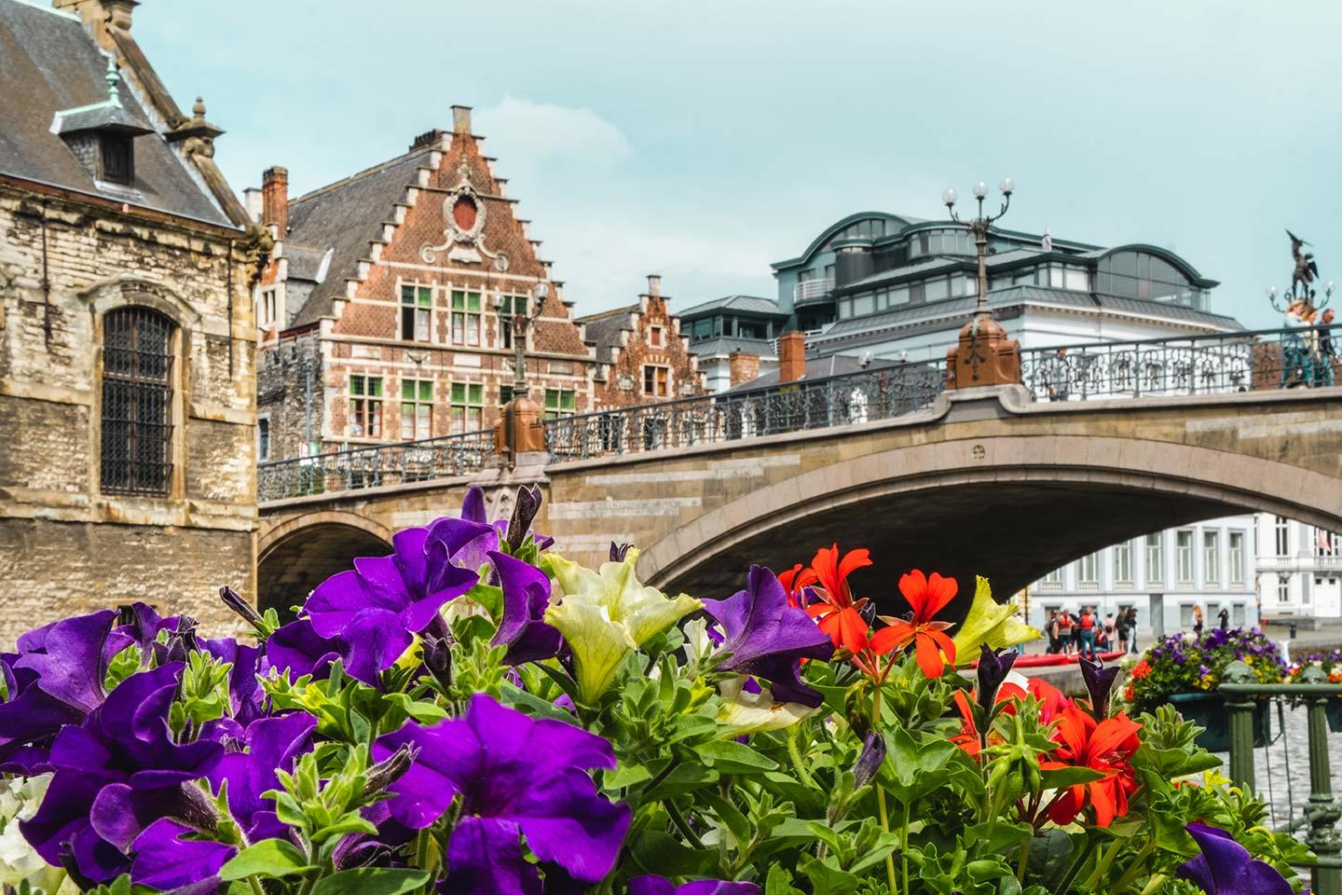
La taille de population est onze mil
sa taille de population est

Slide 3
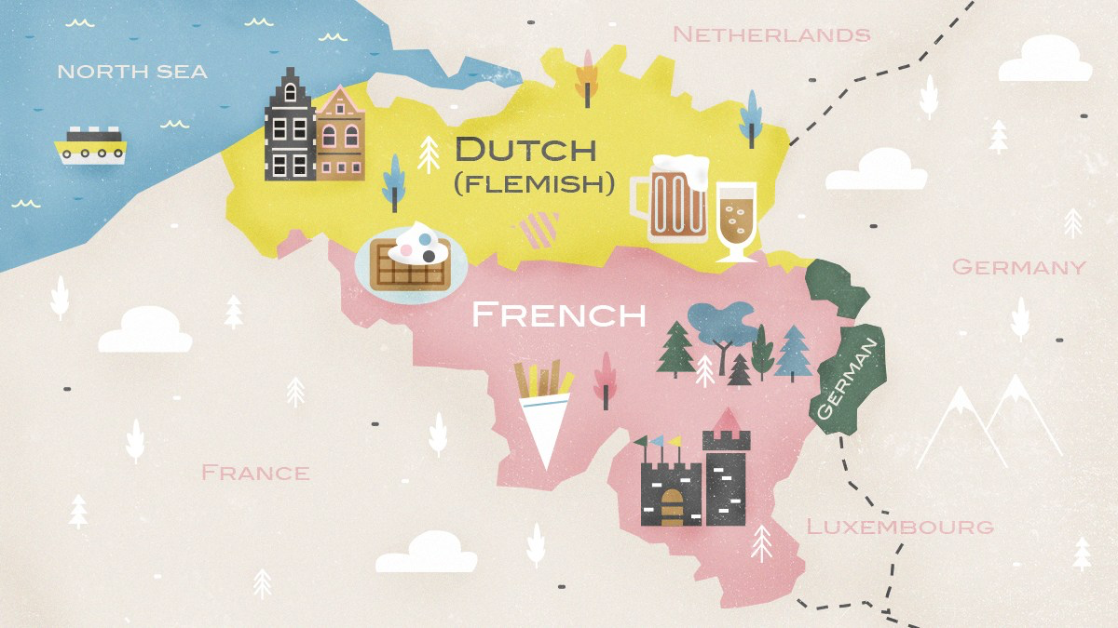
Ils parlent trois langues: français, allemand, et néerlandais

Slide 4
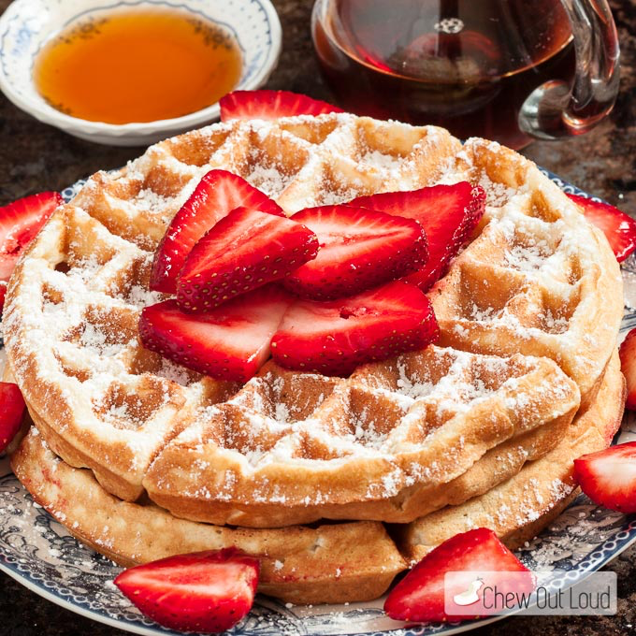
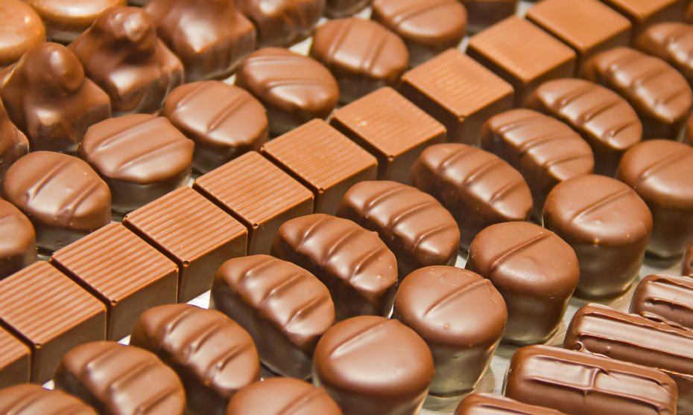
nourriture populaire
Leur chocolat est populaire. ça a commencé dans l’an 1700.
Leur gaufres est aussi populaire. Les gaufres sont faits avec du sucre et c’est vendu sur la rue.

Slide 5
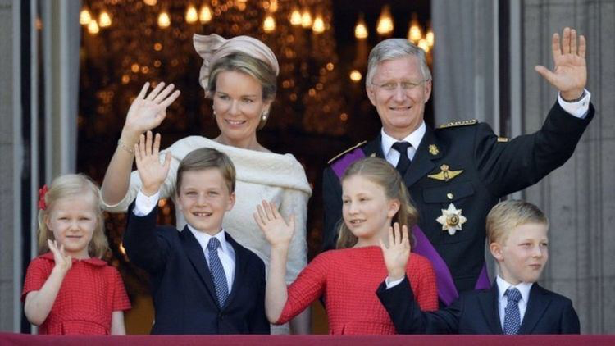
Belgium est une pays qui est un monarchie constitutionnelle

